Slide 1

Van Anh Nguyen
vananhn1703@gmail.com
FILE I/O
FILE I/O
JAVA PRACTICE

Slide 2


TỔNG QUAN
I/O = Input/Output
Trong lập trình, nó được biết đến là đầu ra và đầu vào của 1 chương trình.
Input (đầu vào) có thể là data nhập từ bàn phím hoặc từ 1 tệp tin.
Output (đầu ra) có thể là sự hiển thị (trên màn hình) hoặc 1 tệp tin.
File I/O (Input/Output) cho phép các chương trình Java tương tác với hệ thống tệp.
Bao gồm các thao tác như đọc dữ liệu từ tệp, ghi dữ liệu vào tệp, xóa tệp, và các thao tác khác liên quan đến tệp

Slide 3


Các lợi ích của File I/O
Bản sao vĩnh viễn: Dữ liệu được lưu trữ trong tệp có thể được truy cập và sử dụng sau này.
Chia sẻ dữ liệu: Đầu ra từ một chương trình có thể được sử dụng làm đầu vào cho chương trình khác.
Tự động hóa: Dữ liệu đầu vào có thể được tự động hóa thay vì phải nhập thủ công, giúp giảm thiểu lỗi và tiết kiệm thời gian.

Slide 4


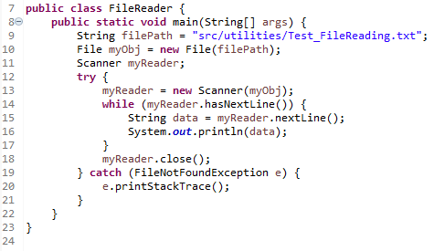
Bài luyện tập 1: FileReader
Đọc nội dung từ một file *.txt chứa nhiều dòng, rồi in ra console.
Code tham khảo: https://github.com/AnhNV17/Java-Practice/blob/main/FileReader/src/main/com/java/practice/FileReader.java

Slide 5
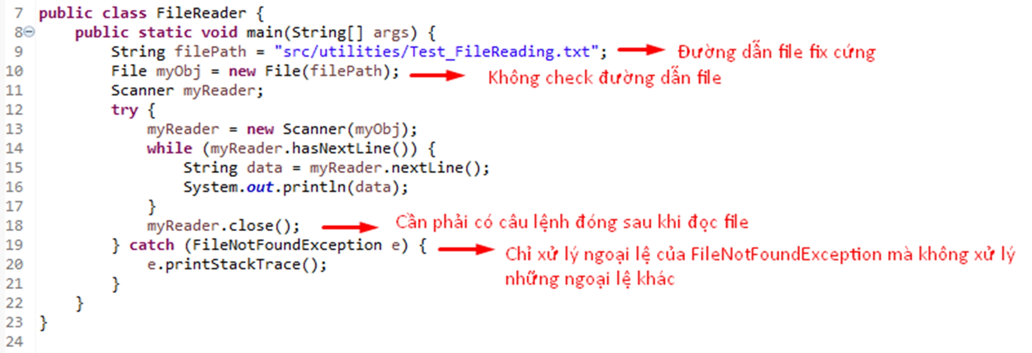
Bài 1: FileReader
Đọc nội dung từ một file *.txt chứa nhiều dòng, rồi in ra console.
Những lỗi này sẽ được khắc phục dần trong những bài tiếp theo.

Slide 6

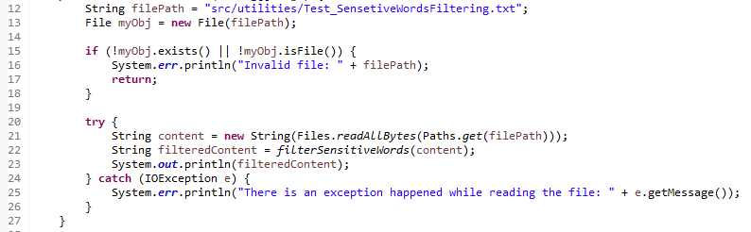
Bài 2: SensetiveWordsFiltering
Đọc nội dung từ một file *.txt chứa nhiều dòng. Nếu trong mỗi dòng có những từ nhạy cảm như sex, fuck, drug, kill thì hay thay thế nguyên âm bằng ký tự *, ví dụ s*x, f*ck, dr*g, k*ll. Sau đó in ra console.

Slide 7
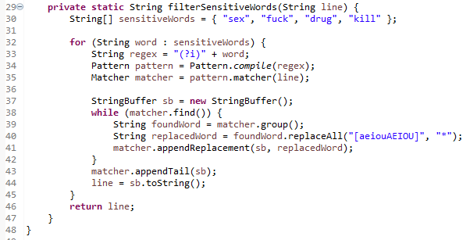
Bài 2: SensetiveWordsFiltering
Đọc nội dung từ một file *.txt chứa nhiều dòng. Nếu trong mỗi dòng có những từ nhạy cảm như sex, fuck, drug, kill thì hay thay thế nguyên âm bằng ký tự *, ví dụ s*x, f*ck, dr*g, k*ll. Sau đó in ra console.
Code tham khảo: https://github.com/AnhNV17/Java-Practice/blob/main/SensetiveWordsFiltering/src/main/com/java/practice/SensetiveWordsFiltering.java

Slide 8
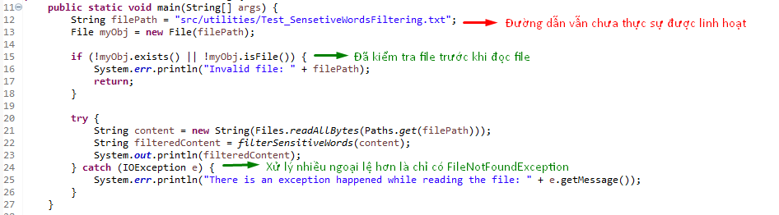
Bài 2: SensetiveWordsFiltering
Đọc nội dung từ một file *.txt chứa nhiều dòng. Nếu trong mỗi dòng có những từ nhạy cảm như sex, fuck, drug, kill thì hay thay thế nguyên âm bằng ký tự *, ví dụ s*x, f*ck, dr*g, k*ll. Sau đó in ra console.

Slide 9
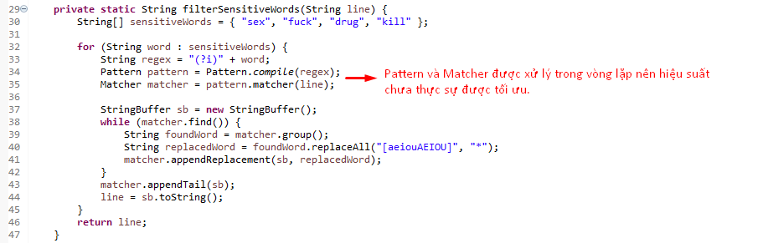
Bài 2: SensetiveWordsFiltering
Đọc nội dung từ một file *.txt chứa nhiều dòng. Nếu trong mỗi dòng có những từ nhạy cảm như sex, fuck, drug, kill thì hay thay thế nguyên âm bằng ký tự *, ví dụ s*x, f*ck, dr*g, k*ll. Sau đó in ra console.

Slide 10

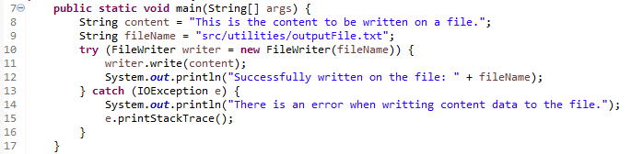
Bài 3: FileWritter
Ghi một chuỗi có sẵn vào một file *.txt
Code tham khảo: https://github.com/AnhNV17/Java-Practice/blob/main/FileWriter/src/main/com/java/practice/FileWritter.java

Slide 11
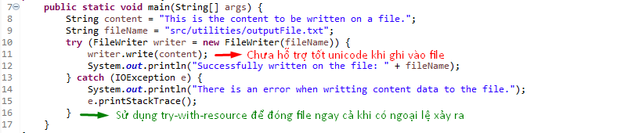
Bài 3: FileWritter
Ghi một chuỗi có sẵn vào một file *.txt

Slide 12

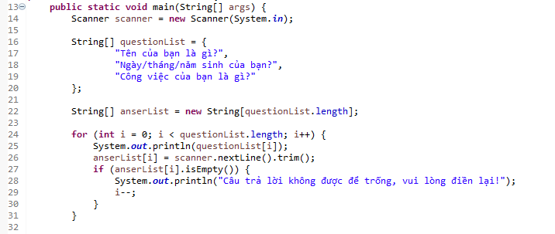
Bài 4: InformationCollector
Đặt một số câu hỏi: Bạn tên là gì? Bạn sinh ngày nào? Bạn làm nghề gì ? Nhận câu trả lời sau đó ghi cả câu hỏi và trả lời vào file person.txt tách thành từng dòng

Slide 13
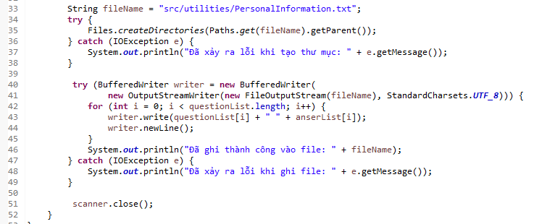
Bài 4: InformationCollector
Đặt một số câu hỏi: Bạn tên là gì? Bạn sinh ngày nào? Bạn làm nghề gì ? Nhận câu trả lời sau đó ghi cả câu hỏi và trả lời vào file person.txt tách thành từng dòng
Code tham khảo: https://github.com/AnhNV17/Java-Practice/blob/main/InformationCollector/src/main/com/java/practice/InformationCollector.java

Slide 14
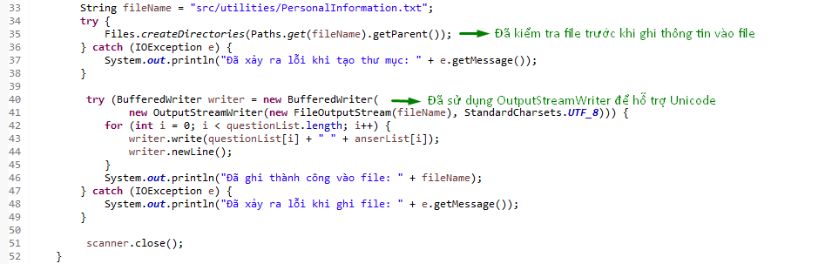
Bài 4: InformationCollector
Đặt một số câu hỏi: Bạn tên là gì? Bạn sinh ngày nào? Bạn làm nghề gì ? Nhận câu trả lời sau đó ghi cả câu hỏi và trả lời vào file person.txt tách thành từng dòng

Slide 15

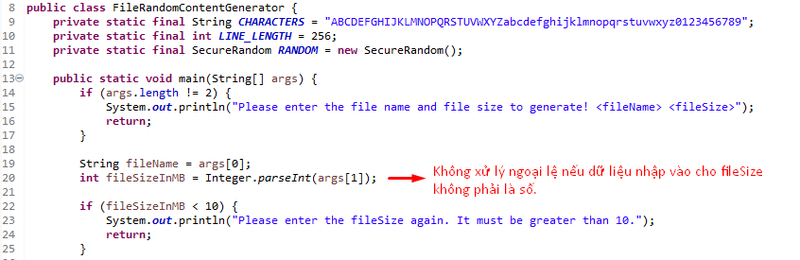
Bài Bài 5: FileRandomContentGenerator
Hãy tạo ứng dụng command line, nhập vào tên file và một số nguyên dương X > 10 , hãy tạo ra một file gồm những dòng dài 256 ký tự ngẫu nhiên A-Za-z0-9 làm sao để kích thước của file là X megabytes (mega tính bằng 1024 * 1024 = 1.048.576 bytes). Điều gì xảy ra khi X cực kỳ lớn, bạn sẽ tạo file kích thước khủng. Hãy quan sát đến tới hạn nào thì ứng dụng báo lỗi, hãy giải thích nguyên nhân và cách khắc phục

Slide 16
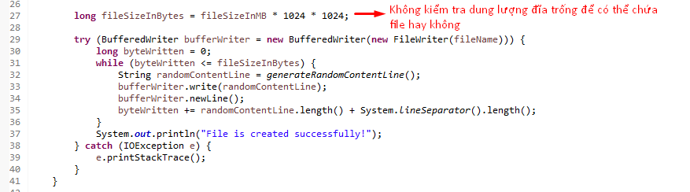
Bài Bài 5: FileRandomContentGenerator
Hãy tạo ứng dụng command line, nhập vào tên file và một số nguyên dương X > 10 , hãy tạo ra một file gồm những dòng dài 256 ký tự ngẫu nhiên A-Za-z0-9 làm sao để kích thước của file là X megabytes (mega tính bằng 1024 * 1024 = 1.048.576 bytes). Điều gì xảy ra khi X cực kỳ lớn, bạn sẽ tạo file kích thước khủng. Hãy quan sát đến tới hạn nào thì ứng dụng báo lỗi, hãy giải thích nguyên nhân và cách khắc phục

Slide 17
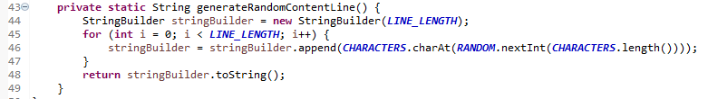
Bài Bài 5: FileRandomContentGenerator
Hãy tạo ứng dụng command line, nhập vào tên file và một số nguyên dương X > 10 , hãy tạo ra một file gồm những dòng dài 256 ký tự ngẫu nhiên A-Za-z0-9 làm sao để kích thước của file là X megabytes (mega tính bằng 1024 * 1024 = 1.048.576 bytes). Điều gì xảy ra khi X cực kỳ lớn, bạn sẽ tạo file kích thước khủng. Hãy quan sát đến tới hạn nào thì ứng dụng báo lỗi, hãy giải thích nguyên nhân và cách khắc phục
Code tham khảo: https://github.com/AnhNV17/Java-Practice/blob/main/FileRandomContentGenerator/src/main/com/java/practice/FileRandomContentGenerator.java

Slide 18
Bài Bài 5: FileRandomContentGenerator
Hãy tạo ứng dụng command line, nhập vào tên file và một số nguyên dương X > 10 , hãy tạo ra một file gồm những dòng dài 256 ký tự ngẫu nhiên A-Za-z0-9 làm sao để kích thước của file là X megabytes (mega tính bằng 1024 * 1024 = 1.048.576 bytes). Điều gì xảy ra khi X cực kỳ lớn, bạn sẽ tạo file kích thước khủng. Hãy quan sát đến tới hạn nào thì ứng dụng báo lỗi, hãy giải thích nguyên nhân và cách khắc phục
Khi X là số rất lớn:
Hết dung lượng ổ đĩa: Ổ đĩa có thể không có đủ dung lượng để chứa tệp lớn. Điều này sẽ gây ra IOException chỉ ra rằng không còn không gian trống trên thiết bị.
Hạn chế về bộ nhớ: Mặc dù chương trình ghi dữ liệu vào tệp theo từng bước, kích thước tệp cực kỳ lớn có thể gây áp lực lên bộ nhớ. Chương trình có thể gặp phải vấn đề về hiệu suất hoặc thậm chí dừng hoạt động do thiếu bộ nhớ.
Giới hạn của hệ thống tệp: Các hệ thống tệp khác nhau có giới hạn về kích thước tệp tối đa mà chúng có thể xử lý. Ví dụ, hệ thống tệp FAT32 có kích thước tệp tối đa là 4 GB.
Vấn đề về hiệu suất: Hệ thống có thể trở nên chậm chạp hoặc không phản hồi trong quá trình ghi tệp khi kích thước file quá lớn.

Slide 19
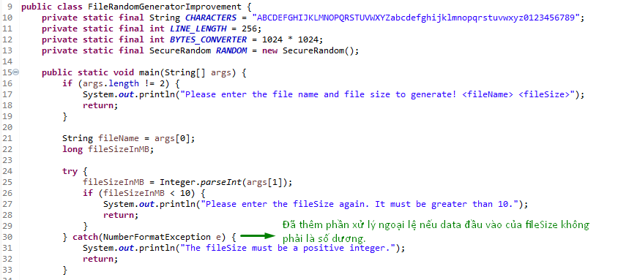
Bài Bài 5: FileRandomContentGenerator
Hãy tạo ứng dụng command line, nhập vào tên file và một số nguyên dương X > 10 , hãy tạo ra một file gồm những dòng dài 256 ký tự ngẫu nhiên A-Za-z0-9 làm sao để kích thước của file là X megabytes (mega tính bằng 1024 * 1024 = 1.048.576 bytes). Điều gì xảy ra khi X cực kỳ lớn, bạn sẽ tạo file kích thước khủng. Hãy quan sát đến tới hạn nào thì ứng dụng báo lỗi, hãy giải thích nguyên nhân và cách khắc phục

Slide 20
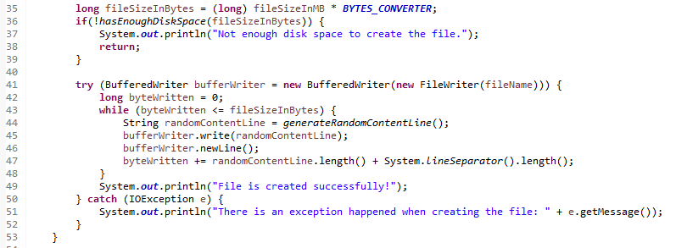
Bài Bài 5: FileRandomContentGenerator
Hãy tạo ứng dụng command line, nhập vào tên file và một số nguyên dương X > 10 , hãy tạo ra một file gồm những dòng dài 256 ký tự ngẫu nhiên A-Za-z0-9 làm sao để kích thước của file là X megabytes (mega tính bằng 1024 * 1024 = 1.048.576 bytes). Điều gì xảy ra khi X cực kỳ lớn, bạn sẽ tạo file kích thước khủng. Hãy quan sát đến tới hạn nào thì ứng dụng báo lỗi, hãy giải thích nguyên nhân và cách khắc phục

Slide 21
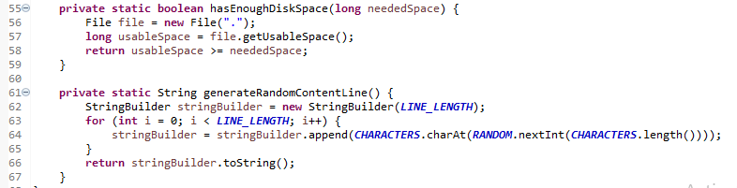
Bài Bài 5: FileRandomContentGenerator
Hãy tạo ứng dụng command line, nhập vào tên file và một số nguyên dương X > 10 , hãy tạo ra một file gồm những dòng dài 256 ký tự ngẫu nhiên A-Za-z0-9 làm sao để kích thước của file là X megabytes (mega tính bằng 1024 * 1024 = 1.048.576 bytes). Điều gì xảy ra khi X cực kỳ lớn, bạn sẽ tạo file kích thước khủng. Hãy quan sát đến tới hạn nào thì ứng dụng báo lỗi, hãy giải thích nguyên nhân và cách khắc phục
Code tham khảo: https://github.com/AnhNV17/Java-Practice/blob/main/FileRandomContentGenerator/src/main/com/java/practice/FileRandomGeneratorImprovement.java

Slide 22

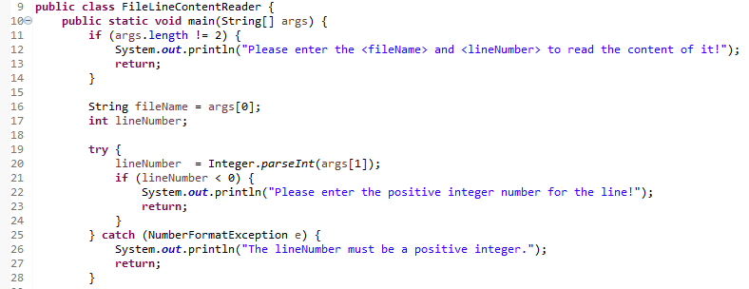
Bài 6: FileLineContentReader
Viết ứng dụng command line, nhập vào tên file, và số nguyên dương Y. Đọc file file ở dòng Y rồi in ra. Chú ý ngoại lệ khi Y > tổng số dòng của file và khi file có kích thước cực kỳ lớn.

Slide 23
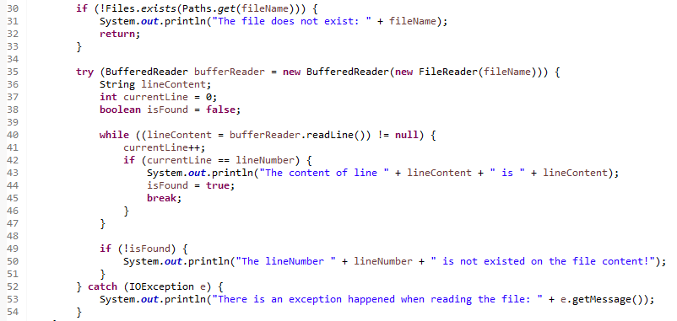
Bài 6: FileLineContentReader
Viết ứng dụng command line, nhập vào tên file, và số nguyên dương Y. Đọc file file ở dòng Y rồi in ra. Chú ý ngoại lệ khi Y > tổng số dòng của file và khi file có kích thước cực kỳ lớn.
Code tham khảo: https://github.com/AnhNV17/Java-Practice/blob/main/FileLineContentReader/src/main/com/java/practice/FileLineContentReader.java

Slide 24

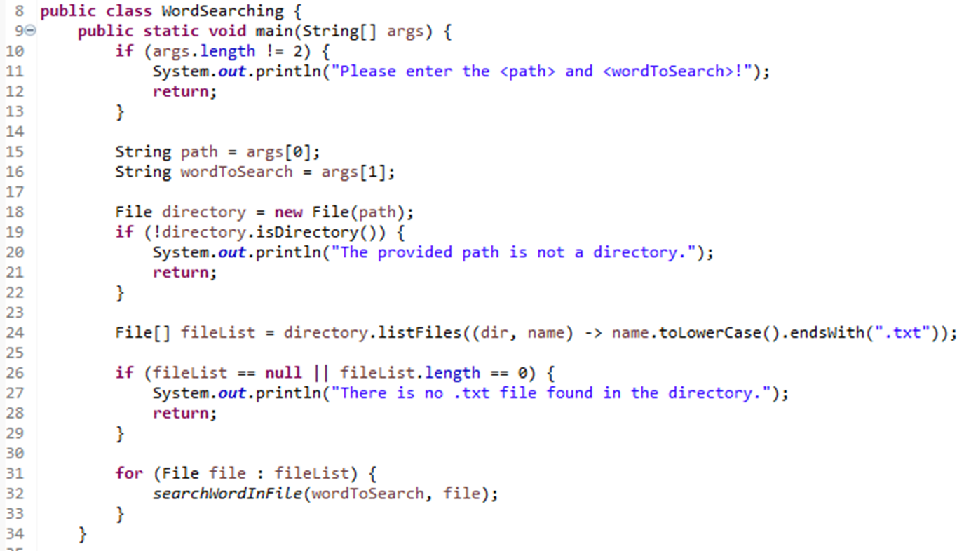
Bài 7: WordSearching
Viết ứng dụng command file tên search, nhập vào đường dẫn thư mục và một từ khóa. Thư mục này chứa một số file *.txt, hãy tìm từ khóa trong tất cả file và in ra màn hình kết quả gồm
tên file, dòng thứ mấy, nội dung dòng chứa từ khóa

Slide 25
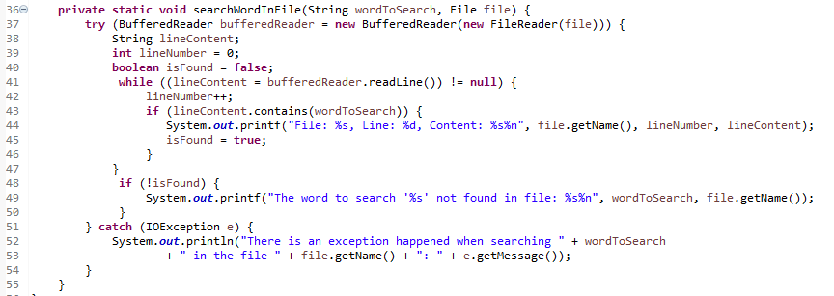
Bài 7: WordSearching
Viết ứng dụng command file tên search, nhập vào đường dẫn thư mục và một từ khóa. Thư mục này chứa một số file *.txt, hãy tìm từ khóa trong tất cả file và in ra màn hình kết quả gồm
tên file, dòng thứ mấy, nội dung dòng chứa từ khóa
Code tham khảo: https://github.com/AnhNV17/Java-Practice/blob/main/src/main/com/java/practice/WordSearching.java

Slide 26

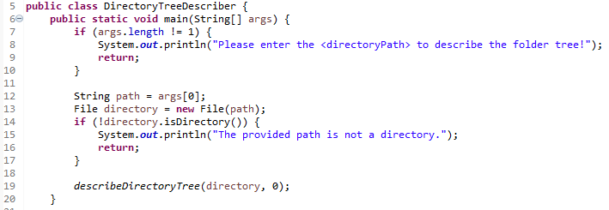
Bài 8: DirectoryTreeDescriber
Trong linux có một ứng dụng tree hiển thị cấu trúc cây thư mục trực quan trong màn hình console, hãy viết ứng dụng command line có chức năng giống với ứng dụng tree với một tham số là đường dẫn thư mục cần quét và hiển thị

Slide 27
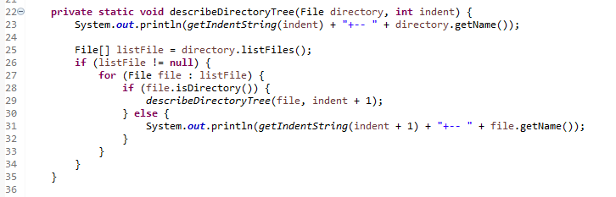
Bài 8: DirectoryTreeDescriber
Trong linux có một ứng dụng tree hiển thị cấu trúc cây thư mục trực quan trong màn hình console, hãy viết ứng dụng command line có chức năng giống với ứng dụng tree với một tham số là đường dẫn thư mục cần quét và hiển thị

Slide 28
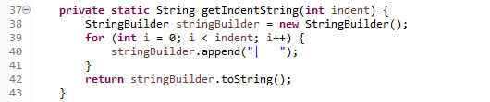
Bài 8: DirectoryTreeDescriber
Trong linux có một ứng dụng tree hiển thị cấu trúc cây thư mục trực quan trong màn hình console, hãy viết ứng dụng command line có chức năng giống với ứng dụng tree với một tham số là đường dẫn thư mục cần quét và hiển thị
https://github.com/AnhNV17/Java-Practice/blob/main/DirectoryTreeDescriber/src/main/com/java/practice/DirectoryTreeDescriber.java

Slide 29
THANK YOU

